Slide 1
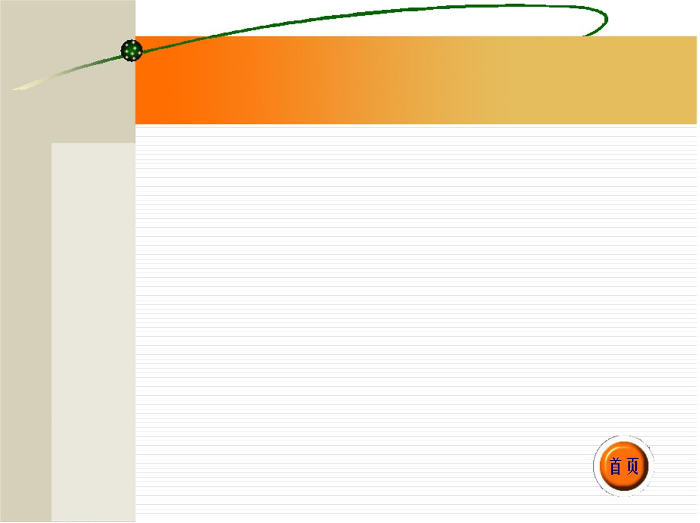
插值与拟合
一、插值的基本原理
二、拟合的基本原理
三、插值与拟合的关系
四、插值的MATLAB实现
五、拟合的Matlab实现

Slide 2


一、概述
我们经常会遇到大量的数据需要处理，而处理数据的关键就在于这些算法，例如数据拟合、参数估计、插值等数据处理算法。此类问题在MATLAB中有很多现成的函数可以调用，熟悉MATLAB，这些方法都能游刃有余的用好。

Slide 3
数据拟合在很多赛题中有应用，与图形处理有关的问题很多与插值和拟合有关系，例如98年美国赛A题，生物组织切片的三维插值处理，94年A题逢山开路，山体海拔高度的插值计算，2003年吵的沸沸扬扬的“非典”问题也要用到数据拟合算法，观察数据的走向进行处理， 2005年的雨量预报的评价的插值计算。2001年的公交车调度拟合问题，2003年的饮酒驾车拟合问题。

Slide 4
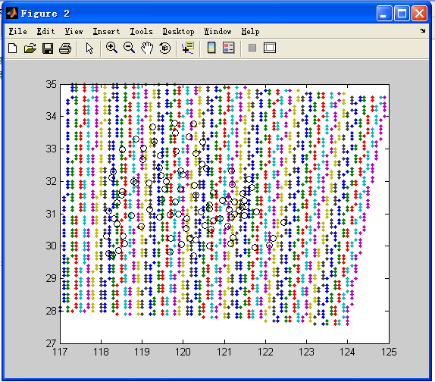
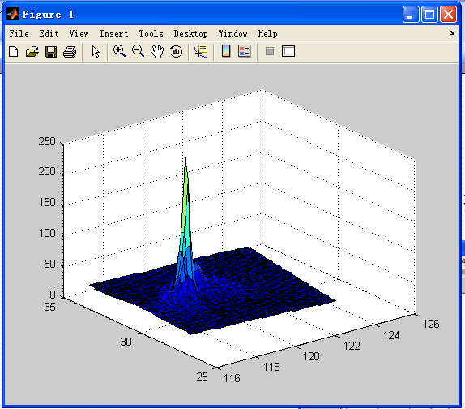
插值问题——雨量预报的评价
预测点和实测点的图形
插值后的图形

Slide 5
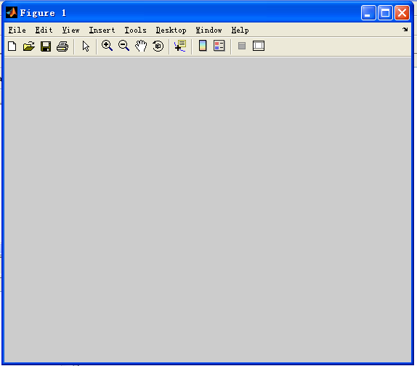
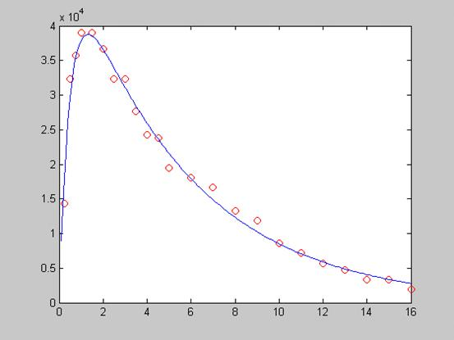
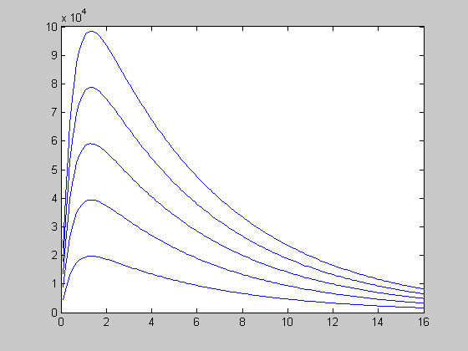
拟合问题——饮酒驾车
喝两瓶酒的拟合曲线
喝1-5瓶酒的拟合曲线

Slide 6
二、基本概念
在实际中，常常要处理由实验或测量所得到的一些离散数据。插值与拟合方法就是要通过这些数据去确定某一类已知函数的参数或寻求某个近似函数，使所得到的近似函数与已知数据有较高的拟合精度。
如果要求这个近似函数（曲线或曲面）经过所已知的所有数据点，则称此类问题为插值问题。 （不需要函数表达式）

Slide 7
如果不要求近似函数通过所有数据点，而是要求它能较好地反映数据变化规律的近似函数的方法称为数据拟合。（必须有函数表达式）
近似函数不一定（曲线或曲面）通过所有的数据点。

Slide 8
三、插值与拟合的区别和联系
1、联系
都是根据实际中一组已知数据来构造一个能够反映数据变化规律的近似函数的方法。
2、区别
插值问题不一定得到近似函数的表达形式，仅通过插值方法找到未知点对应的值。数据拟合要求得到一个具体的近似函数的表达式。

Slide 9
四、插值的使用及求解
4.1 引言
当数据量不够，需要补充，且认定已有数据可信时, 通常利用函数插值方法。
实际问题当中碰到的函数 f (x) 是各种各样的，有的表达式很复杂，有的甚至给不出数学的式子，只提供了一些离散数据，警如，某些点上的函数值和导数值。

Slide 10
4.2 插值方法
选用不同类型的插值函数，逼近的效果就不同，一般有：
（1）拉格朗日插值（lagrange插值）
（2）分段线性插值
（3）Hermite
（4）三次样条插值。

Slide 11
4.3 MATLAB实现插值
Matlab 实现：实现分段线性插值不需要编制函数程序，它自身提供了内部的功能函数
interp1(一维插值)
intep2(二维)
interp3(三维)
intern(n维)

Slide 12
用MATLAB作插值计算
一维插值函数：
yi=interp1(x，y，xi，'method')
xi处的插值结果
插值节点
被插值点
插值方法
‘nearest’ 最邻近插值；‘linear’ 线性插值；
‘spline’ 三次样条插值；
‘cubic’ 立方插值；
缺省时 分段线性插值．
注意：所有的插值方法
都要求x是单调的，并且xi不
能够超过x的范围．

Slide 13
例：从1点12点的11小时内，每隔1小时测量一次温度，测得的温度的数值依次为：5，8，9，15，25，29，31，30，22，25，27，24．试估计每隔1/10小时的温度值．
hours=1:12;
temps=[5 8 9 15 25 29 31 30 22 25 27 24];
h=1:0.1:12;
t=interp1(hours,temps,h,'spline');
plot(hours,temps,'+',h,t,hours,temps,'r:') %作图
xlabel('Hour'),ylabel('Degrees Celsius’)
To MATLAB (temp)

Slide 14
例 已知飞机下轮廓线上数据如下，求x每改变0.1时的y值．
y
机翼下轮廓线









x
To MATLAB(plane)
返回

Slide 15
用MATLAB作网格节点数据的插值
z=interp2(x0,y0,z0,x,y,’method’)
被插值点的函数值
插值节点
被插值点
插值方法
‘nearest’ 最邻近插值；
‘linear’ 双线性插值；
‘cubic’ 双三次插值；
缺省时 双线性插值.
要求x0,y0单调；x，y可取为矩阵，或x取行向量，y取为列向量，x,y的值分别不能超出x0,y0的范围．

Slide 16
例：测得平板表面3×5网格点处的温度分别为： 82 81 80 82 84 79 63 61 65 81 84 84 82 85 86 试作出平板表面的温度分布曲面z=f(x,y)的图形．
    1.先在三维坐标画出原始数据，画出粗糙的温度分布曲线图.
    输入以下命令：
    x=1:5;
    y=1:3;
    temps=[82 81 80 82 84;79 63 61 65 81;84 84 82 85 86];
    mesh(x,y,temps)
2．以平滑数据,在 x、y方向上每隔0.2个单位的地方进行插值.

Slide 17
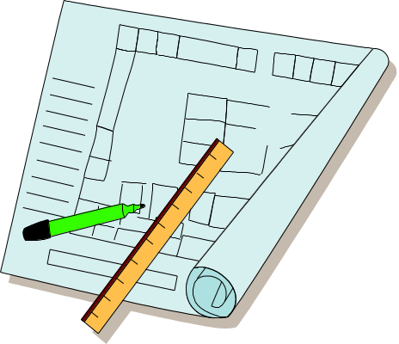
    再输入以下命令:
    xi=1:0.2:5;
    yi=1:0.2:3;
    zi=interp2(x,y,temps,xi',yi,'cubic');
    mesh(xi,yi,zi)
    画出插值后的温度分布曲面图.
To MATLAB (wendu)

Slide 18
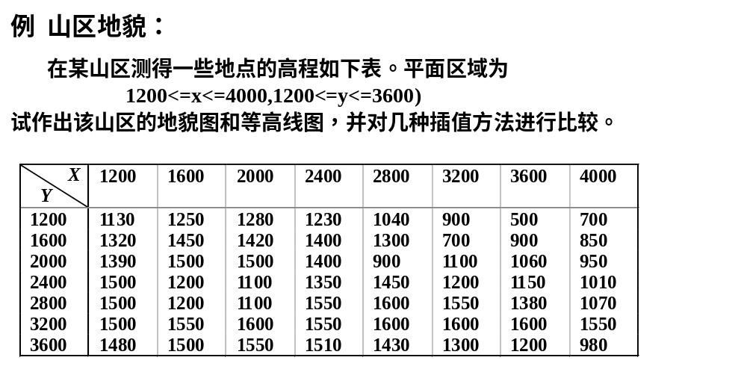
通过此例对最近邻点插值、双线性插值方法和双三次插值方法的插值效果进行比较．
To MATLAB (moutain)
返回

Slide 19
用MATLAB作散点数据的插值计算
插值函数griddata格式为:
cz =griddata（x，y，z，cx，cy，‘method’）
被插值点的函数值
插值节点
被插值点
插值方法
‘nearest’最邻近插值
‘linear’ 双线性插值
‘cubic’ 双三次插值
'v4'- MATLAB提供的插值方法
缺省时, 双线性插值
要求cx取行向量，cy取为列向量．

Slide 20
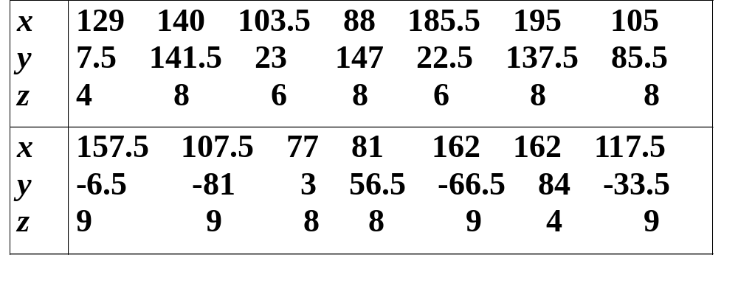
例 在某海域测得一些点(x,y)处的水深z由下表给出，船的吃水深度为5英尺，在矩形区域（75，200）×（-50，150）里的哪些地方船要避免进入．

Slide 21
To MATLAB hd1
1.输入插值基点数据
2.在矩形区域(75,200)×(-50,150)进行插值。
3. 作海底曲面图
4.作出水深小于5的海域范围,即z=5的等高线.
返回

Slide 22
%程序一：插值并作海底曲面图
x =[129.0 140.0 103.5 88.0 185.5 195.0 105.5 157.5 107.5 77.0 81.0 162.0 162.0 117.5 ];
y =[ 7.5 141.5 23.0 147.0 22.5 137.5 85.5 -6.5 -81 3.0 56.5 -66.5 84.0 -33.5 ];
z =[ 4 8 6 8 6 8 8 9 9 8 8 9 4 9 ];
x1=75:1:200;
y1=-50:1:150;
[x1,y1]=meshgrid(x1,y1);
z1=griddata(x,y,z,x1,y1,'v4');
meshc(x1,y1,z1)

Slide 23
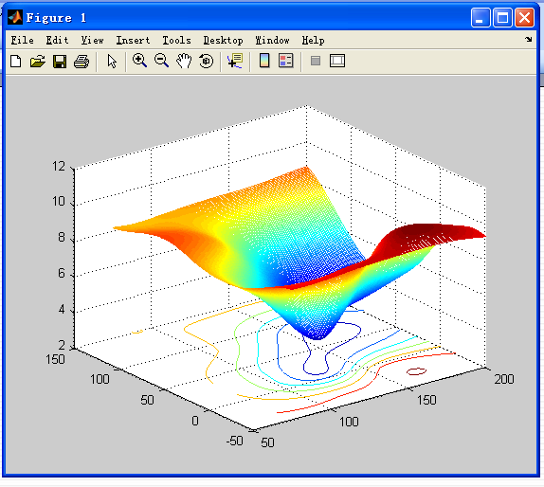
海底曲面图

Slide 24
%程序二：插值并作出水深小于5的海域范围。
x1=75:1:200;
y1=-50:1:150;
[x1,y1]=meshgrid(x1,y1);
z1=griddata(x,y,z,x1,y1,'v4'); %插值
z1(z1>=5)=nan; %将水深大于5的置为nan，这样绘图就不会显示出来
meshc(x1,y1,z1)

Slide 25
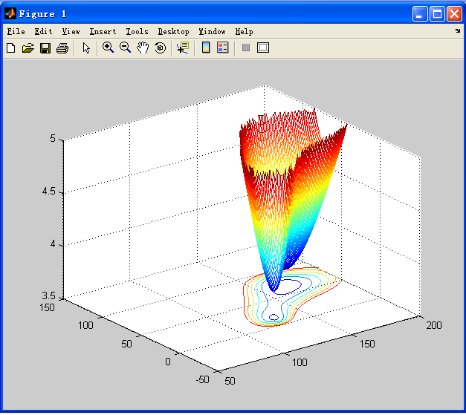
水深小于5的海域范围

Slide 26
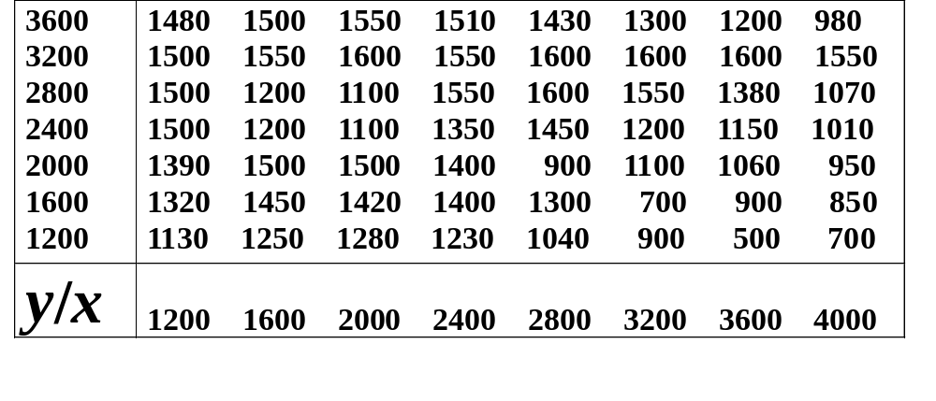
实验作业1
山区地貌：在某山区测得一些地点的高程如下表：(平面区域1200≤x ≤4000,1200≤y ≤3600)，试作出该山区的地貌图和等高线图，并对几种插值方法进行比较．
返回

Slide 27
五、拟合的使用及求解
5.1 引言
对于情况较复杂的实际问题（因素不易化简，作用机理不详）可直接使用数据组建模，寻找简单的因果变量之间的数量关系， 从而对未知的情形作预报。这样组建的模型为拟合模型。 拟合模型的组建主要是处理好观测数据的误差，使用数学表达式从数量上近似因果变量之间的关系。拟合模型的组建是通过对有关变量的观测数据的观察、分析和选择恰当的数学表达方式得到的。

Slide 28
5.2 拟合模型的分类
5.2.1 直线拟合
5.2.2 曲线拟合
5.2.3 观察数据修匀
对于已给一批实测数据，由于实测方法、实验环境等一些外界因素的影响，不可避免地会产生随机干扰和误差。我们自然希望根据数据分布的总趋势去剔除观察数据中的偶然误差，这就是所谓的数据修匀（或称数据平滑）问题。

Slide 29
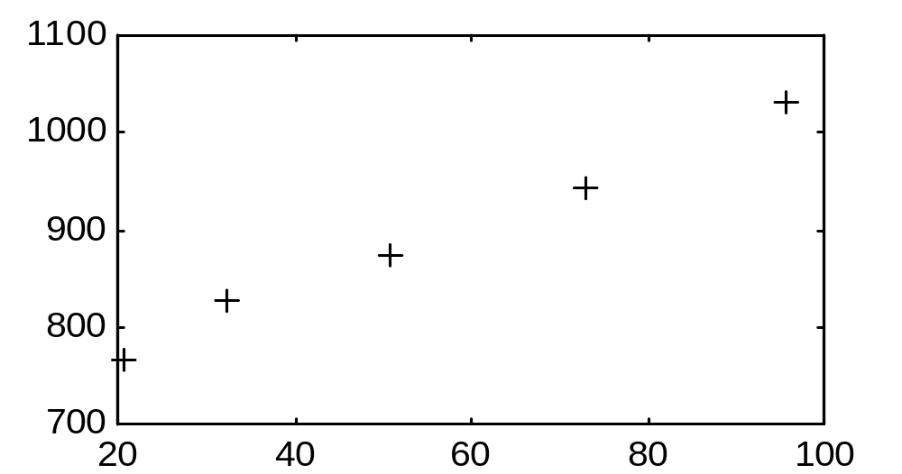
直 线 拟 合 问 题 引 例 1
已知热敏电阻数据：
温度t(^{º}C) 20.5 32.7 51.0 73.0 95.7
电阻R(Ω) 765 826 873 942 1032
求60ºC时的电阻R．
设 R=at+b
a,b为待定系数

Slide 30
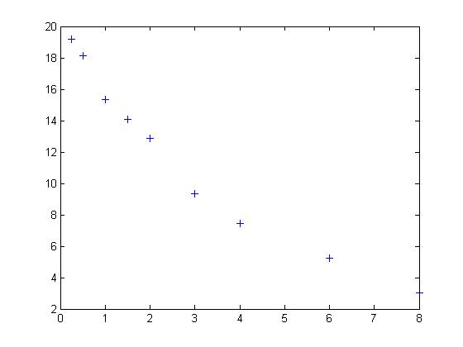
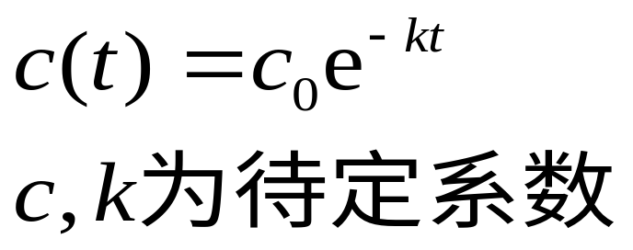
曲 线 拟 合 问 题 引 例 2
已知一室模型快速静脉注射下的血药浓度数据(t=0注射300mg)
t (h) 0.25 0.5 1 1.5 2 3 4 6 8
c (μg/ml) 19.21 18.15 15.36 14.10 12.89 9.32 7.45 5.24 3.01
求血药浓度随时间的变化规律c(t).
在直角坐标系下作图如下(plot)
MATLAB(aa1)

Slide 31
曲 线 拟 合 问 题 的 提 法
已知一组（二维）数据，即平面上 n个点（x_{i},y_{i}) i=1,…,n, 寻求一个函数（曲线）y=f(x), 使 f(x) 在某种准则下与所有数据点最为接近，即曲线拟合得最好．
y
+
+
+
δ_{i}
+
+
+
(x_{i},y_{i})
+
y=f(x)
+
+
x
δ_{i} 为点（x_{i},y_{i}) 与曲线 y=f(x) 的距离

Slide 32
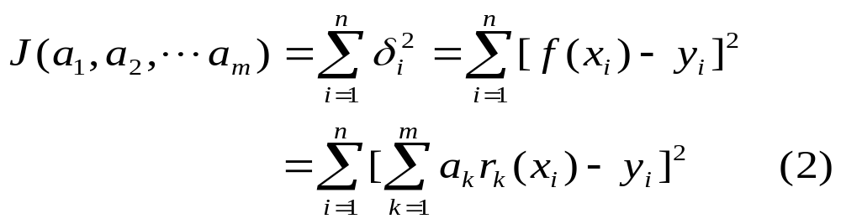
曲线拟合问题最常用的解法——线性最小二乘法的基本思路
第一步:先选定一组函数 r₁(x), r₂(x), …,r_{m}(x), m<n, 令
f(x)=a₁r₁(x)+a₂r₂(x)+ …+a_{m}r_{m}(x) （1）
其中 a₁,a₂, …,a_{m} 为待定系数．
第二步: 确定a₁,a₂, …,a_{m} 的准则（最小二乘准则）：
使n个点（x_{i},y_{i}) 与曲线 y=f(x) 的距离δ_{i} 的平方和最小 ．
记
问题归结为，求 a₁,a₂, …,a_{m} 使 J (a₁,a₂, …,a_{m}) 最小．

Slide 33

用MATLAB作线性最小二乘拟合
1. 作多项式f(x)=a₁x^{m}+ …+a_{m}x+a_{m+1}拟合,可利用已有程序:
a=polyfit(x,y,m)
输入同长度
的数组x，y
拟合多项
式次数
2.多项式在x处的值y可用以下命令计算：
y=polyval（a，x）

Slide 34
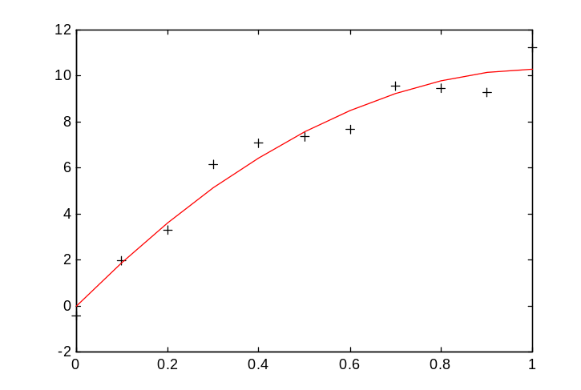
用多项式拟合的命令
    1）输入以下命令：
x=0:0.1:1;
y=[-0.447 1.978 3.28 6.16 7.08 7.34 …
7.66 9.56 9.48 9.30 11.2];
A=polyfit(x,y,2)
z=polyval(A,x);
plot(x,y,'k+',x,z,'r') %作出数据点和拟合曲线的图形
MATLAB(zxec2)
2）计算结果： Ａ = -9.8108 20.1293 -0.0317

Slide 35
例:如何预报人口的增长
如何预报人口的增长
人口的增长是当前世界上引起普遍关注的问题，并且我们会发现在不同的刊物预报同一时间的人口数字不相同，这显然是由于用了不同的人口模型计算的结果。
我国是世界第一人口大国，基本上地球每九个人中就有一个中国人。有效地控制我国人口的增长是使我过全面进入小康社会、到21世纪中叶建成富强民主文明的社会主义国家的需要。而有效控制人口增长的前提是要认识人口数量的变化规律，建立人口模型，作出较准确的预报。

Slide 36
例如：1949年—1994年我国人口数据资料如下：
年 份xi 1949 1954 1959 1964 1969 1974 1979 1984 1989 1994
人口数yi 5.4 6.0 6.7 7.0 8.1 9.1 9.8 10.3 11.3 11.8
建模分析我国人口增长的规律,预报1999年我国人口数。

Slide 37
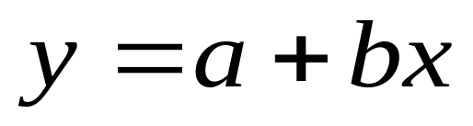
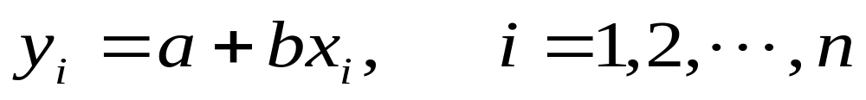
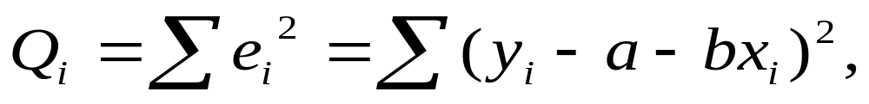
模型一：假设人口随时间线性地增加
模型：
参数估计观测值的模型：
拟合的精度:
误差平方和。
可以算出：a = -283.2320 b=0.1480
模型：y = – 1.93 + 0.146 x

Slide 38
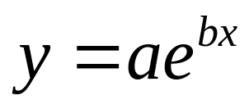
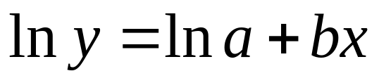
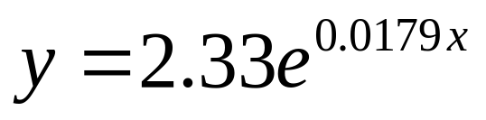
模型二：指数增长模型
可变为
Y
=
A
+
BX
则可看成是线性方程,用 polyfit命令计算得：
a=2.33, b=0.0179
则所求模型为:

Slide 39
程序如下：
x=[1949 1954 1959 1964 1969 1974 1979 1984 1989 1994];
y=[5.4 6.0 6.7 7.0 8.1 9.1 9.8 10.3 11.3 11.8 ];
a=polyfit(x,y,1);
x1=[1949:10:1994];
y1=a(2)+a(1)*x1;
b=polyfit(x,log(y),1);
y2=exp(b(2))*exp(b(1)*x1);
plot(x,y,'*')
hold on
plot(x1,y1,'--r')
hold on
plot(x1,y2,'-k')
legend('原曲线','模型一曲线','模型二曲线')

Slide 40
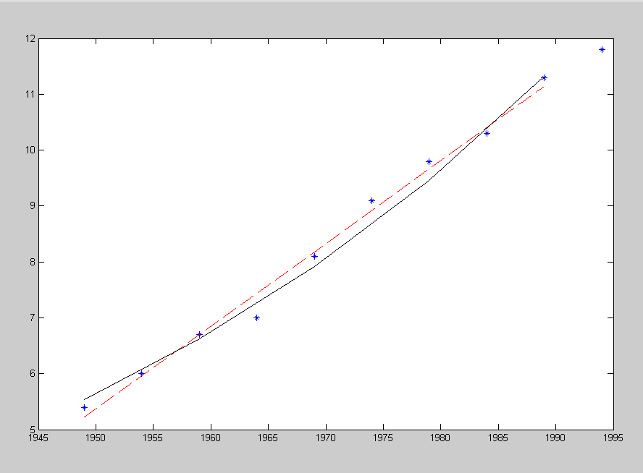

  结论的比较如下表：
  年 份 xi 1949 1954 1959 1964 1969 1974 1979 1984 1989 1994
  人口数 yi 5.4 6.0 6.7 7.0 8.1 9.1 9.8 10.3 11.3 11.8
  模型一值 5.24 5.97 6.70 7.43 8.16 8.90 9.62 10.36 11.09 11.82
  误 差 0.16 0.03 0.00 -0.43 -0.06 0.20 0.18 -0.06 0.01 -0.02
  模型二值 5.55 6.06 6.62 7.23 7.90 8.64 9.44 10.31 11.26 12.31
  误差 -0.15 -0.06 0.08 -0.23 0.20 0.46 0.36 -0.01 -0.13 -0.51

Slide 41
结果分析：
（1） Q1 = 0.2915 < 0.7437 = Q2 . 线性模型更适合中国人口的增长。
（2） 预报：1999 年 12.55 亿，13.43 亿
（3） 统计年鉴：
2005 年 13.3 亿， 2010 年 14 亿
模型 I 2005 年13.43 亿， 2010 年14.16 亿
模型 II 2005 年14.94 亿， 2010 年 16.33 亿

Slide 42

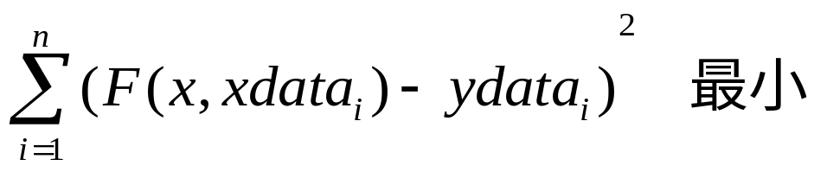
用MATLAB作非线性最小二乘拟合
MATLAB提供了求非线性最小二乘拟合的函数：lsqcurvefit．这个命令都要先建立M文件fun.m，在其中定义函数f(x)，但两者定义f(x)的方式是不同的,可参考例题.
    1. lsqcurvefit
已知数据点： xdata=（xdata₁,xdata₂,…,xdata_{n}）,
ydata=（ydata₁,ydata₂,…,ydata_{n}）
lsqcurvefit用以求含参量x（向量）的向量值函数
F(x,xdata)=（F（x,xdata₁）,…,F（x，xdata_{n}））^{T}
中的参变量x(向量),使得

Slide 43
输入格式为:
(1) x = lsqcurvefit (‘fun’,x0,xdata,ydata);
    (2) x = lsqcurvefit(‘fun’,x0,xdata,ydata,options);
(3) x = lsqcurvefit(‘fun’,x0,xdata,ydata,options,’grad’);
(4) [x,options]=lsqcurvefit(‘fun’,x0,xdata,ydata,…);
    (5) [x,options,funval]=lsqcurvefit(‘fun’,x0,xdata,ydata,…);
    (6)[x,options,funval,Jacob]=lsqcurvefit(‘fun’,x0,xdata,
    ydata,…);
说明:x=lsqcurvefit(‘fun’,x0,xdata,ydata,options);
fun是一个事先建立的定义函数F(x,xdata) 的M文件, 自变量为x和xdata
选项见无
约束优化
迭代初值
已知数据点

Slide 44
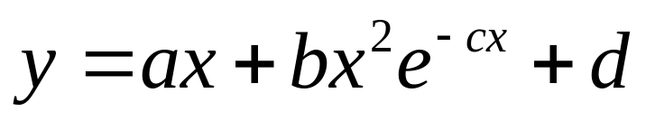
最小二乘拟合：lsqcurvefit()
例 假设有一组实测数据
xi 0.1 0.2 0.3 0.4 0.5 0.6 0.7 0.8 0.9 1.0
yi 2.3201 2.647 2.9707 3.2885 3.6008 3.909 4.2147 4.5191 4.8232 5.1275
假设已知该数据可能满足的原型函数为
试求出满足下面数据的最小二乘解的a,b,c,d的值。

Slide 45
先建立原型函数：
function y=f1(a,x)
y=a(1)*x+a(2)*x.^2.*exp(-a(3)*x)+a(4);
在命令窗口中输入：
>> x=[0.1 0.2 0.3 0.4 0.5 0.6 0.7 0.8 0.9 1.0];
>> y=[2.3201 2.647 2.9707 3.2885 3.6008 3.909 4.2147 4.5191 4.8232 5.1275];
>>a=lsqcurvefit(‘f1’,[1;2;2;2],x,y)

Slide 46
实验作业2
完成数学建模竞赛2005年C题(雨量预报的评价)
返回

Slide 47
谢谢！

